Slide 1
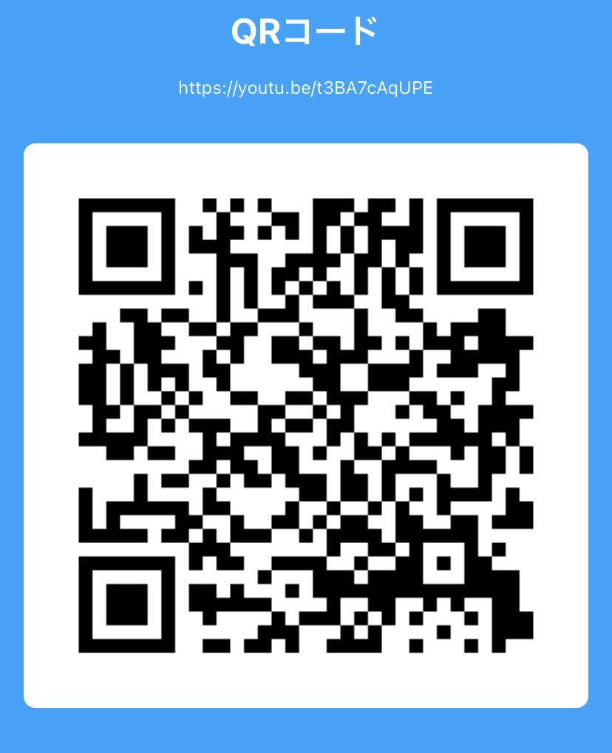
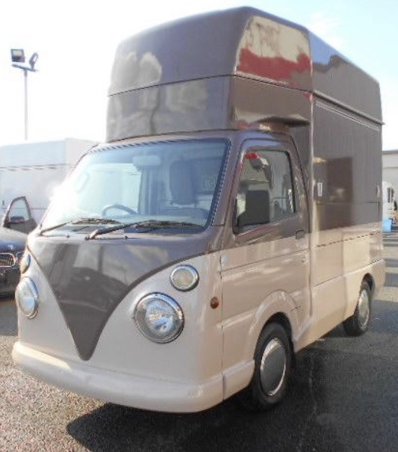
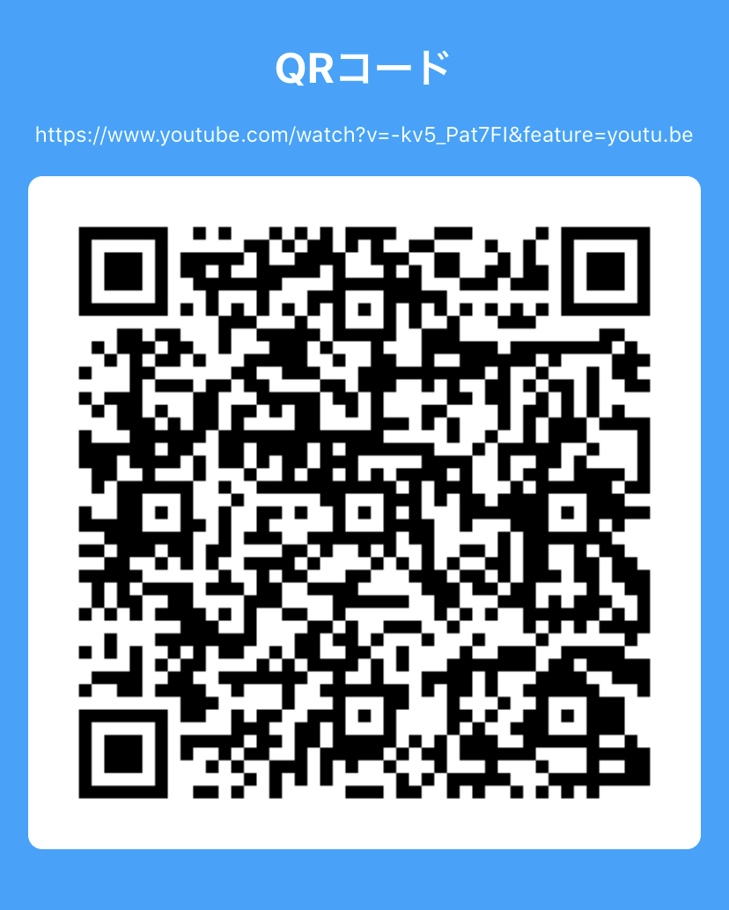
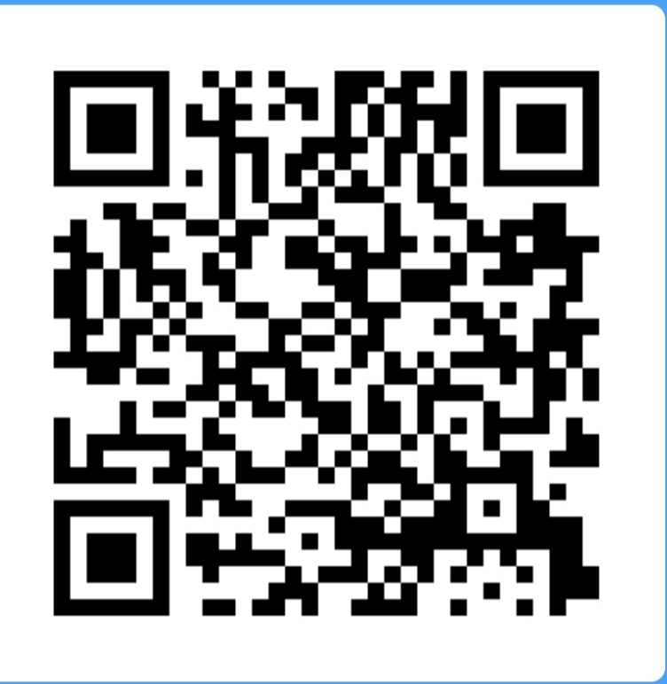
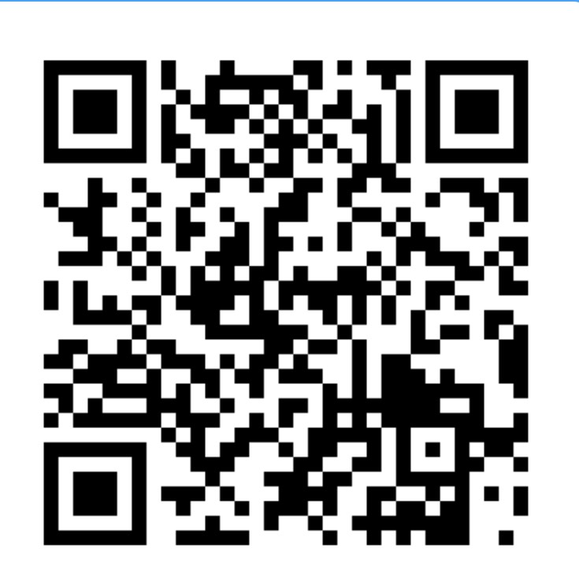
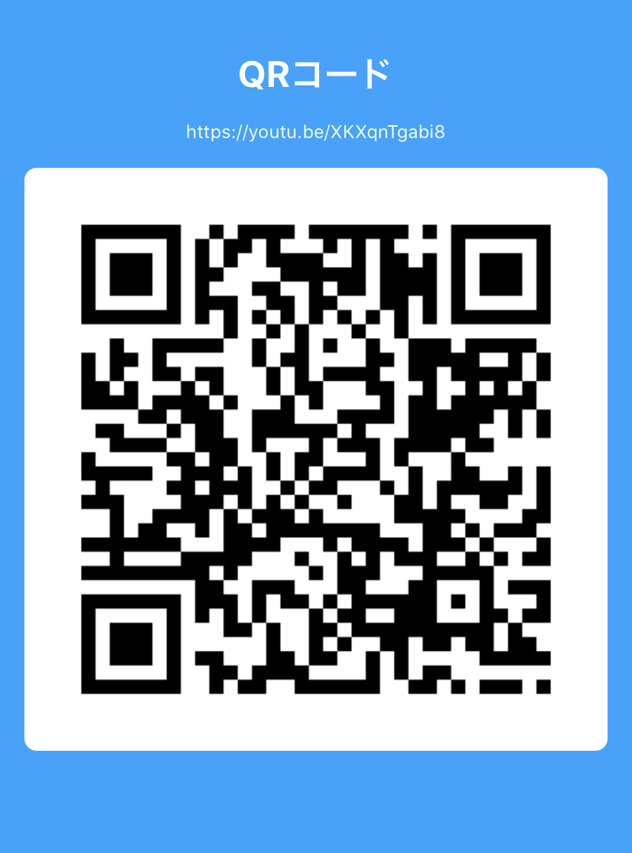
「夢の第一歩をイチから応援」 チャレンジ・キッチンカー⤴
※令和3年6月より食品衛生法改定により全国展開可能⤴ビジネスチャンスあり⤴あり⤴
企業広告活用
地域のイベンントなどにも！
☆チャレンジャーに手厚いサービスで応援！！
①調理器具済みのレンタカーを用意！！
装備（冷蔵庫・冷凍庫・ガス台・鉄板台・発電機）
②営業許可相談・開業相談
③出店場所やイベント情報の提供
④広報サポート（SNS等）
⑤食中毒対応保険の相談も
☆レンタル料金☆（税込み）
＊1日コミコミ 15,000円
＊１週間コミコミ 55,000円
＊1カ月コミコミ 220,000円
☆装備コミコミ定額でお貸します！！
＊免責補償・プロパンガス代・
発電機レンタル代は別途になります。
季節イベントで稼ぎたい
さあ、一歩踏み出そう⤴
キッチン装備動画
QRコード
キッチンカーの詳しい情報はこちらからQRコードから
会社案内
☆見学も可能です
お待ちしております
狭山市入間川3145-4
野口自動車工業㈱
TEL:2957-7108

